Slide 1
দ্বাদশ অধ্যায়
মহাকাশ
ও উপগ্রহ
Space & Satellites
জাতীয় শিক্ষাক্রম ও পাঠ্যপুস্তক বোর্ড (NCTB) | অষ্টম শ্রেণি বিজ্ঞান | ২০২৬
মহাকাশ → মহাবিশ্ব → গ্যালাক্সি → সৌরজগৎ → উপগ্রহ

Slide 2


Slide 3
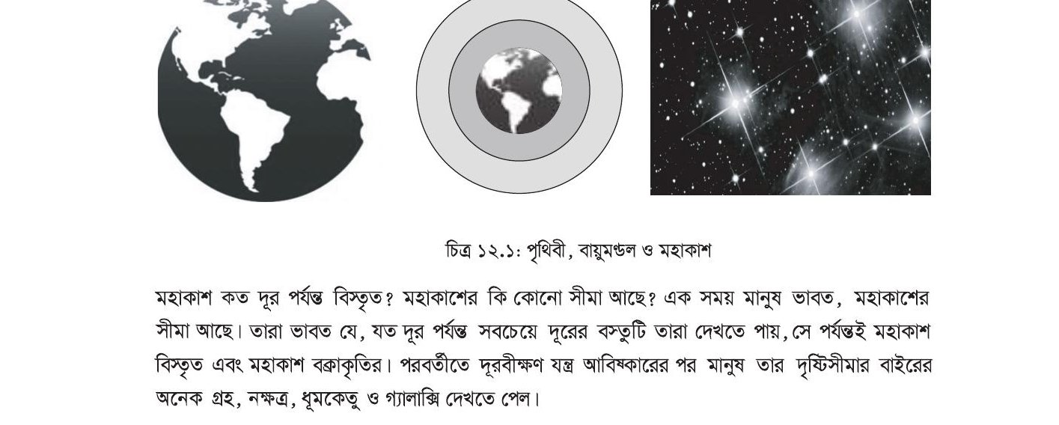
📚 অধ্যায় পরিচিতি
দিনের বেলা আকাশের দিকে তাকালে আমরা সূর্যকে দেখতে পাই। রাতের মেঘমুক্ত আকাশ আমাদের বিস্মিত করে। রাতের আকাশে থাকে চাঁদ ও মিটমিট করে জ্বলা অসংখ্য তারা। সূর্য, চাঁদ, গ্রহ, তারা, মহাকাশ, ছায়াপথ, গ্যালাক্সি ইত্যাদি দেখা না দেখা সবকিছুকে নিয়ে মহাবিশ্ব। এই অধ্যায়ে আমরা মহাবিশ্ব নিয়ে আলোচনা করব।
এই অধ্যায় শেষে আমরা–
✔ মহাকাশ এবং মহাবিশ্ব ব্যাখ্যা করতে পারব
✔ প্রাকৃতিক এবং কৃত্রিম উপগ্রহ ব্যাখ্যা করতে পারব
✔ উপগ্রহের কক্ষপথে চলার গতি ব্যাখ্যা করতে পারব
✔ কৃত্রিম উপগ্রহের ব্যবহার ও গুরুত্ব বর্ণনা করতে পারব
✔ কৃত্রিম উপগ্রহের অবদান উপলব্ধি করতে পারব
চিত্র : পৃথিবী, বায়ুমণ্ডল ও মহাকাশ
দ্বাদশ অধ্যায় | মহাকাশ ও উপগ্রহ | NCTB অষ্টম শ্রেণি বিজ্ঞান

Slide 4
🌌 মহাকাশ (Space)
গ্রহ, নক্ষত্র, ছায়াপথ বা গ্যালাক্সি ইত্যাদির মাঝখানে যে খালি জায়গা রয়েছে, তাকে মহাকাশ বা মহাশূন্য বলে। মহাকাশের দিকে তাকালে আমরা যেসব বস্তু দেখতে পাই তা হলো পদার্থ, যেমন আমাদের এই পৃথিবী।
মহাকাশ শুরু কোথা থেকে?
মহাকাশে কী দেখতে পাই?
মহাকাশ কতদূর বিস্তৃত?
পৃথিবীর বায়ুমণ্ডল পৃথিবীর সাথেই মহাকাশে ঘুরছে। পৃথিবী পৃষ্ঠ থেকে দূরত্ব যত বাড়তে থাকে, বায়ুমণ্ডল তত হালকা হতে থাকে। ১৬০ কিলোমিটারের পর বায়ুমণ্ডল থাকে না বললেই চলে। অধিকাংশ বিজ্ঞানী মনে করেন পৃথিবী থেকে ১৬০ কিলোমিটার উচ্চতায় বায়ুমণ্ডলের শেষ এবং মহাকাশের শুরু।
আমরা আকাশের দিকে তাকালে দূর দূরান্তের অনেক বস্তু দেখতে পাই। দিনের আকাশের সূর্য, রাতের আকাশের গ্রহ, উপগ্রহ, নক্ষত্র ইত্যাদি আমাদের চোখে পড়ে। আমরা যদি দূরবীক্ষণ দিয়ে আকাশের দিকে তাকাই, আরও অনেক কিছু দেখতে পাই।
মহাকাশের কি কোনো সীমা আছে? এক সময় মানুষ ভাবত মহাকাশের সীমা আছে। পরবর্তীতে দূরবীক্ষণ যন্ত্র আবিষ্কারের পর মানুষ তার দৃষ্টিসীমার বাইরের অনেক গ্রহ, নক্ষত্র, ধূমকেতু ও গ্যালাক্সি দেখতে পেল। মহাকাশ বক্রাকৃতির।

Slide 5
🌠 মহাবিশ্ব (Universe)
এ সৃষ্টি জগতে যা কিছু আছে তার সবকিছু নিয়েই মহাবিশ্ব। ক্ষুদ্র পোকামাকড় ও ধূলিকণা থেকে শুরু করে আমাদের এই পৃথিবী, দূর-দূরান্তের গ্রহ-নক্ষত্র, ধূমকেতু, গ্যালাক্সি এবং দেখা না দেখা সবকিছু নিয়েই মহাবিশ্ব।
💥 মহাবিশ্বের উৎপত্তি – বিগব্যাং তত্ত্ব
🌀 গ্যালাক্সি কী?
মহাবিশ্বের উৎপত্তি ও বিকাশ সংক্রান্ত যেসব তত্ত্ব আছে, তার মধ্যে বহুল প্রচলিত হলো 'বিগব্যাং তত্ত্ব'। এই তত্ত্ব মতে, মহাবিশ্ব একসময় অত্যন্ত উত্তপ্ত ও একক বিন্দুতে অসীম ঘনত্বের (Infinitely dense) অবস্থায় ছিলো। আজ থেকে প্রায় ১৩.৭৫ বিলিয়ন বছর আগে বিগব্যাং বা মহাবিস্ফারণ সংঘটিত হয়েছিল।
মহাবিশ্বের যেসব অংশে পদার্থ বা বস্তু বেশি জড়ো বা ঘনীভূত হয়েছে তাদের বলা হয় গ্যালাক্সি বা নক্ষত্রজগৎ। গ্যালাক্সি হলো গ্রহ ও নক্ষত্রের এক বৃহৎ দল।
🌌
আমাদের বাসভূমি পৃথিবী যে গ্যালাক্সিতে অবস্থিত তার নাম আকাশগঙ্গা বা ছায়াপথ (Milky Way)।
⭐
এই ছায়াপথেই রয়েছে সৌরজগৎ। এরকম কোটি কোটি গ্যালাক্সি রয়েছে মহাবিশ্বে।
🔭
আলো এক সেকেন্ডে প্রায় ৩ লক্ষ কিলোমিটার পথ যেতে পারে। পৃথিবী ও সূর্যের দূরত্ব প্রায় ১৫ কোটি কিলোমিটার।
🌟
সূর্য থেকে সবচেয়ে নিকটবর্তী নক্ষত্র আলফা সেন্টরিতে আলো পৌঁছাতে সময় লাগে ৪ বছরের বেশি।
দ্বাদশ অধ্যায় | মহাকাশ ও উপগ্রহ | NCTB অষ্টম শ্রেণি বিজ্ঞান

Slide 6
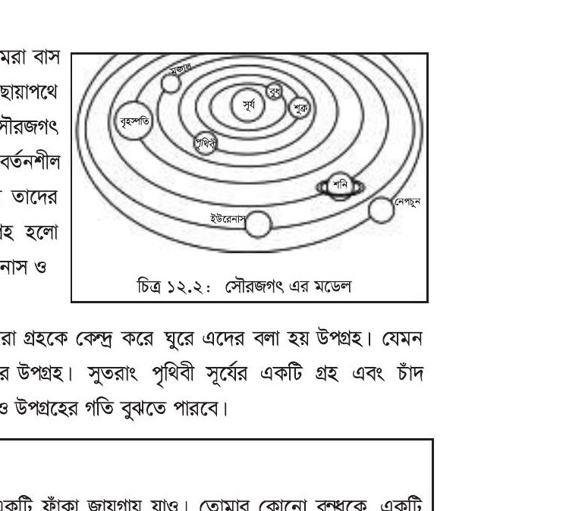
☀ প্রাকৃতিক গ্রহ ও উপগ্রহ – সৌরজগৎ
আমরা আগেই বলেছি যে গ্যালাক্সি বা ছায়াপথে আমরা বাস করি তার নাম আকাশগঙ্গা (Milky Way)। এই ছায়াপথে রয়েছে আমাদের সূর্য ও এর পরিবার, যাকে সৌরজগৎ বলা হয়।
সূর্যকে ঘিরে আবর্তনশীল ৮টি গ্রহ
বুধ
শুক্র
পৃথিবী
মঙ্গল
Mercury
Venus
Earth
Mars
বৃহস্পতি
শনি
ইউরেনাস
নেপচুন
Jupiter
Saturn
Uranus
Neptune
কোনো কোনো গ্রহের রয়েছে একাধিক উপগ্রহ। যারা গ্রহকে কেন্দ্র করে ঘুরে এদের বলা হয় উপগ্রহ। পৃথিবীকে কেন্দ্র করে ঘুরছে চাঁদ – তাই চাঁদ পৃথিবীর উপগ্রহ।• পৃথিবীর: ১টি | মঙ্গলের: ২টি | বৃহস্পতির: ৬৭টি | শনির: ৬২টি
চিত্র: সৌরজগৎ এর মডেল

Slide 7
🛸 কৃত্রিম উপগ্রহ ও এর ইতিহাস
মানুষের পাঠানো যেসব বস্তু বা মহাকাশযান পৃথিবীকে কেন্দ্র করে নির্দিষ্ট কক্ষপথে ঘোরে তাদের বলা হয় কৃত্রিম উপগ্রহ। রকেটের সাহায্যে এদের উৎক্ষেপণ করা হয়। পৃথিবীর মাধ্যাকর্ষণ বল অভিকর্ষ বলের প্রভাবে চাঁদের মতো এরা এদের নিজস্ব কক্ষপথে ঘোরে।
১৯৫৭
সোভিয়েত ইউনিয়ন স্পুটনিক-১ উৎক্ষেপণ করে — বিশ্বের প্রথম কৃত্রিম উপগ্রহ।
১৯৫৭
একই বছর ২রা নভেম্বর স্পুটনিক-২ পাঠান। প্রথম মার্কিন কৃত্রিম উপগ্রহের নাম এক্সপ্লোরার-১ (১৯৫৮)।
১৯৬১
ভস্টক-১ কৃত্রিম উপগ্রহে মানুষ নিয়ে প্রথম পৃথিবীকে প্রদক্ষিণ করে। সোভিয়েট ইউরি গ্যাগারিন।
১৯৬৩
ভেলেনটিনা তেরেসকোভা মহাকাশে ঘুরে আসেন। বিশ্বের প্রথম নারী মহাকাশচারী।
১৯৭২
ল্যান্ডসেট-১ পাঠানো হয়। পৃথিবী পর্যবেক্ষণকারী উপগ্রহ হিসেবে বাণিজ্যিক ব্যবহার শুরু।
২০১৮
বাংলাদেশের 'বাংলাদেশ স্যাটেলাইট-১' উৎক্ষেপণ হয়। BSCL-এর অধীনে পৃথিবীকে কেন্দ্র করে ঘূর্ণায়মান।
দ্বাদশ অধ্যায় | মহাকাশ ও উপগ্রহ | NCTB অষ্টম শ্রেণি বিজ্ঞান

Slide 8
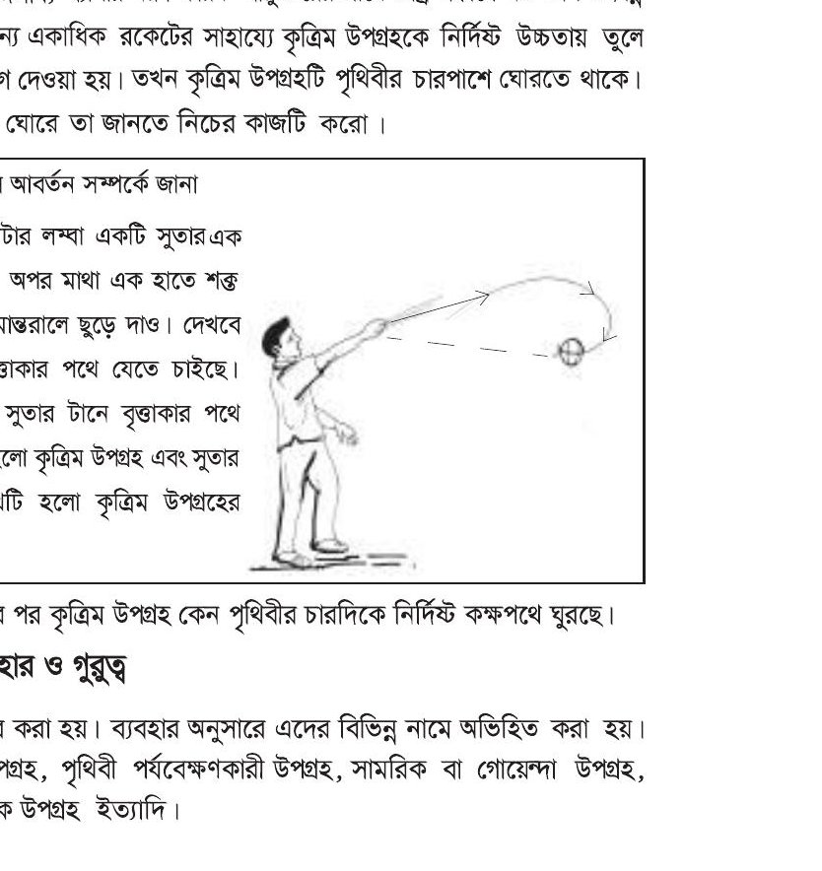
🌏 কৃত্রিম উপগ্রহের কক্ষপথে চলার গতি
পৃথিবীর চারদিকে ঘুরার জন্য কেন্দ্রমুখী বল বা টানের প্রয়োজন হয়। কৃত্রিম উপগ্রহের উপর পৃথিবীর আকর্ষণ বল বা অভিকর্ষ বলই এই কেন্দ্রমুখী বল জোগায়।
উৎক্ষেপণ উচ্চতা ও বেগ
কৃত্রিম উপগ্রহকে পৃথিবীর প্রায় ২৫০ কিলোমিটার উপরে তুলে পৃথিবী পৃষ্ঠের সমান্তরালভাবে প্রতি সেকেন্ডে প্রায় ৮ কিলোমিটার বেগ দেওয়া হয়।
কক্ষপথে স্থিতিশীলতা
কৃত্রিম উপগ্রহটি পৃথিবীর চারপাশে ঘুরতে থাকে। পৃথিবী থেকে কৃত্রিম উপগ্রহের উচ্চতা যত বেশি হবে, তার দ্রুতি হবে তত কম।
ভূস্থির উপগ্রহ
পৃথিবী ২৪ ঘণ্টায় এর নিজ অক্ষের চারদিকে একবার পাক খায়। সুতরাং কোনো কৃত্রিম উপগ্রহ যদি ২৪ ঘণ্টায় পৃথিবীর চারদিকে একবার ঘুরে আসে, তাহলে একে পৃথিবী থেকে স্থির বলে মনে হবে। এটি ভূস্থির উপগ্রহ।
চিত্র: কৃত্রিম উপগ্রহের কক্ষপথ পরীক্ষা

Slide 9
📡 কৃত্রিম উপগ্রহের ব্যবহার ও গুরুত্ব
📞 যোগাযোগ উপগ্রহ
🛡 সামরিক বা গোয়েন্দা উপগ্রহ
আমরা অনেকে ইংল্যান্ড, আমেরিকা বা অন্য যেকোনো দেশে আত্মীয়-স্বজনের সাথে টেলিফোনে কথা বলে থাকি। আমাদের দেশের যোগাযোগের ডিশ এন্টেনা থেকে একটি বেতার সংকেত কৃত্রিম উপগ্রহে প্রেরিত হয়। বাংলাদেশের উৎক্ষেপণ করা 'বাংলাদেশ স্যাটেলাইট-১' একটি যোগাযোগ উপগ্রহ।
গোয়েন্দার কাজ করার জন্য সামরিক বাহিনীতে এই উপগ্রহ ব্যবহার করা হয়। প্রতিপক্ষ যোদ্ধারা কোথায় লুকিয়ে আছে, গোপনে তারা কোথাও অনুপ্রবেশ ঘটাচ্ছে কিনা, কোনো গোপন আক্রমণ হচ্ছে কিনা – ইত্যাদি তথ্য সংগ্রহের জন্য এই উপগ্রহ ব্যবহার করা হয়।
🚢 নৌপরিবহন উপগ্রহ
⛅ আবহাওয়া উপগ্রহ
আমরা গাড়ি, বিমান বা জাহাজে ভ্রমণ করে থাকি। বিশাল সমুদ্রে জাহাজ কী করে এর অবস্থান নির্ণয় করে? কোন বিমান আকাশে কোথায় আছে তা কীভাবে জানে? গাড়ি, সামুদ্রিক জাহাজ ও বিমান এদের অবস্থান সঠিকভাবে নির্ণয়ের জন্য নৌপরিবহন উপগ্রহের সহায়তা নিয়ে থাকে।
আমরা টেলিভিশন ও রেডিওতে আবহাওয়ার খবর শুনি এবং পত্রিকায় আবহাওয়ার খবর পড়ি। আবহাওয়া উপগ্রহ আবহাওয়ার পূর্বাভাস দানকারী ব্যক্তিদের জানিয়ে দেয় ঐ দিনের বা পরবর্তী কয়েক দিনের আবহাওয়া কেমন হবে, কোথায় মেঘ সৃষ্টি হচ্ছে, কোথায় ঘূর্ণিঝড় আঘান হানতে পারে।
🌍 পৃথিবী পর্যবেক্ষণকারী উপগ্রহ
🔭 জ্যোতির্বিদ্যা বিষয়ক উপগ্রহ
এই উপগ্রহ পৃথিবীপৃষ্ঠের সুস্পষ্ট চিত্র দিতে পারে। সমুদ্রে কোন জাহাজ থেকে তেল চুইয়ে কোথায় পরিবেশ দূষণ করছে, কোন শহরের বায়ু দূষিত ও ময়লা তা এই উপগ্রহের সাহায্যে ছবি তুলে জানা যেতে পারে। মাটি, পানি ও বায়ু দূষণ নির্ণয়ের জন্যও ব্যবহার করা হয়।
এই উপগ্রহে রাখা টেলিস্কোপ বা দূরবীক্ষণযন্ত্র মহাবিশ্ব সম্পর্কে বিভিন্ন অজানা তথ্য জ্যোতির্বিজ্ঞানীদের দিয়ে থাকে। এই উপগ্রহের সাহায্যে মহাবিশ্বের গভীরে দেখা সম্ভব হচ্ছে।
দ্বাদশ অধ্যায় | মহাকাশ ও উপগ্রহ | NCTB অষ্টম শ্রেণি বিজ্ঞান

Slide 10
🇧🇩 বাংলাদেশ স্যাটেলাইট-১
বাংলাদেশ স্যাটেলাইট কোম্পানি লিমিটেড (BSCL)-এর অধীনে 'বাংলাদেশ স্যাটেলাইট-১' নামে একটি কৃত্রিম উপগ্রহ পৃথিবীকে কেন্দ্র করে ঘূর্ণায়মান আছে। এটি ২০১৮ সালের ১২ই মে উৎক্ষেপণ করা হয়। এটি একটি যোগাযোগ উপগ্রহ।
📅
উৎক্ষেপণ তারিখ
🏢
পরিচালনা সংস্থা
১২ই মে ২০১৮
BSCL (Bangladesh Satellite Company Ltd)
📡
ধরন
🌏
কক্ষপথ
যোগাযোগ উপগ্রহ (Communication Satellite)
পৃথিবীকে কেন্দ্র করে ভূস্থির কক্ষপথে
🌟 বাংলাদেশ বিশ্বের মাত্র ৫৭তম দেশ হিসেবে নিজস্ব কৃত্রিম উপগ্রহ মহাকাশে পাঠাতে সক্ষম হয়েছে। এটি বাংলাদেশের জন্য একটি ঐতিহাসিক অর্জন।

Slide 11
✅ এই অধ্যায়ে যা শিখলাম
1
গ্রহ, নক্ষত্র, ছায়াপথ বা গ্যালাক্সি ইত্যাদি যে স্থানে থাকে তাকে মহাকাশ বা মহাশূন্য বলে।
2
সূর্য, চাঁদ, গ্রহ, তারা, মহাকাশ, ছায়াপথ ইত্যাদি দেখা না দেখা সবকিছুকে নিয়ে মহাবিশ্ব।
3
মহাবিশ্বের যেসব অংশে পদার্থ বা বস্তু বেশি জড়ো বা ঘনীভূত হয়েছে তাদের বলা হয় গ্যালাক্সি।
4
যে গ্যালাক্সিতে আমরা বাস করি তার নাম আকাশগঙ্গা। এই ছায়াপথেই রয়েছে সৌরজগৎ।
5
সূর্য একটি নক্ষত্র। সূর্যের রয়েছে ৮টি গ্রহ। নক্ষত্রকে কেন্দ্র করে যে বৃহৎ বস্তু ঘুরে তাদের বলা হয় গ্রহ। গ্রহকে কেন্দ্র করে যারা ঘুরে তাদের বলা হয় উপগ্রহ।
6
মানুষের পাঠানো যেসব মহাকাশযান পৃথিবীকে কেন্দ্র করে ঘুরে তাদের বলা হয় কৃত্রিম উপগ্রহ।
7
কাজ অনুসারে কৃত্রিম উপগ্রহের নাম: যোগাযোগ, আবহাওয়া, পৃথিবী পর্যবেক্ষণকারী, সামরিক বা গোয়েন্দা, নৌপরিবহন, জ্যোতির্বিদ্যা বিষয়ক উপগ্রহ।

